Slide 1
Transformaciones lineales

Slide 2

¿Qué es una transformación lineal?
Supongamos que tenemos nuestra matriz de datos $x$ de tamaño $n×p$ y sea $c={\left(c_{1},…,c_{p}\right)}^{t}$ un vector columna de tamaño $p×1$.
El resultado de multiplicar la matriz de datos y el vector columna es $y=xc$, una nueva variable que es combinación lineal de las variables de $x$.
$$xc=\left(\begin{matrix}x_{11} & ⋯ & x_{1p} \\ ⋮ & ⋱ & ⋮ \\ x_{n1} & ⋯ & x_{np}\end{matrix}\right)\left(\begin{matrix}c_{1} \\ ⋮ \\ c_{p}\end{matrix}\right)=\left(\begin{matrix}y_{1} \\ ⋮ \\ y_{p}\end{matrix}\right)=y$$
donde $y_{i}=c_{1}x_{i1}+…+c_{p}x_{ip}$ para $i=1,…,n.$
La media y la varianza de la nueva variable son:
$\overline{y}=c^{t}\overline{x}$ y $s_{y}^{2}=c^{t}S_{x}c$
donde $\overline{x}$ y $S_{x}$ son la media muestral y la matriz de covarianza de $x$.

Slide 3

¿Qué es una transformación lineal?
Supongamos que $C$ es una matriz de tamaño $p×r$, entonces $y=xC$ es una transformación lineal de $x.$
$$y=xC=\left(\begin{matrix}x_{11} & ⋯ & x_{1p} \\ ⋮ & ⋱ & ⋮ \\ x_{n1} & ⋯ & x_{np}\end{matrix}\right)\left(\begin{matrix}c_{11} & ⋯ & c_{1r} \\ ⋮ & ⋱ & ⋮ \\ c_{p1} & ⋯ & c_{pr}\end{matrix}\right)=\left(\begin{matrix}y_{11} & ⋯ & y_{1r} \\ ⋮ & ⋱ & ⋮ \\ y_{n1} & ⋯ & y_{nr}\end{matrix}\right)$$
donde $y_{ij}=c_{1j}x_{i1}+…+c_{pj}x_{ip}$ para $i=1,…,n$ y j$=1,…,p$
La media y la matriz de covarianza de la nueva variable son:
$\overline{y}=C^{t}\overline{x}$ y $S_{y}=C^{t}S_{x}C$

Slide 4

Ejemplo Iris dataset
El vector de medias del data-set de Iris es:
$$\overline{x}={\left(5.84,3.05,3.75,1.19\right)}^{t}$$
La matriz de covarianza muestral es:
$$S_{x}=\left(\begin{matrix}0.68 & −0.04 & 1.27 & 0.51 \\ −0.04 & 0.18 & −0.32 & −0.12 \\ 1.27 & −0.32 & 3.11 & 1.29 \\ 0.51 & −0.12 & 1.29 & 0.58\end{matrix}\right)$$
Queremos crear dos nuevas variables:
La suma de la longitud del Sépalo y del Pétalo para cada flor.
La suma del ancho del Sépalo y del Pétalo para cada flor.

Slide 5

Ejemplo Iris dataset
Lo que queremos es crear una nueva variable $y=xC$, donde:
$$C=\left(\begin{matrix}1 & 0 \\ 0 & 1 \\ 1 & 0 \\ 0 & 1\end{matrix}\right)$$
El vector de medias sería:
$$\overline{y}=C^{t}\overline{x}=\left(\begin{matrix}9.60 \\ 4.25\end{matrix}\right)$$
Y la matriz de covarianzas:
$$S_{y}=C^{t}S_{x}C=\left(\begin{matrix}6.35 & 1.43 \\ 1.43 & 0.52\end{matrix}\right)$$

Slide 6

Estandarización individual o univariante
Recordemos la matriz de datos centrada: $\tilde{x}=x−1_{n}{\overline{x}}^{t}$
La estandarización individual de $x$ puede escribirse como:
$$y=\tilde{x}D_{x}^{−1/2}$$
Donde $D_{x}$ es la matriz diagonal de tamaño $p×p$ formada por elementos de la diagonal principal de $S_{x}$, es decir, las varianzas $s_{1}^{2},…,s_{p}^{2}.$
El vector de medias y la matriz de covarianza serían: $\overline{y}=0_{p}$ y $S_{y}=D_{x}^{−1/2}S_{x}D_{x}^{−1/2}=R_{x}$
Entonces, la estandarización univariante elimina la media y estandariza las varianzas.

Slide 7

Estandarización multivariante
La estandarización multivariante de $X$ es:
$$y=\tilde{x}S_{x}^{−1/2}$$
El vector de medias y la matriz de covarianza serían:
$\overline{y}=0_{p}$
$$S_{y}={\left(S_{x}^{−1/2}\right)}^{t}S_{x}\left(S_{x}^{−1/2}\right)=I_{p}$$
Entonces, la estandarización multivariante elimina la media y también las correlaciones entre las variables, y además estandariza las varianzas.

Slide 8
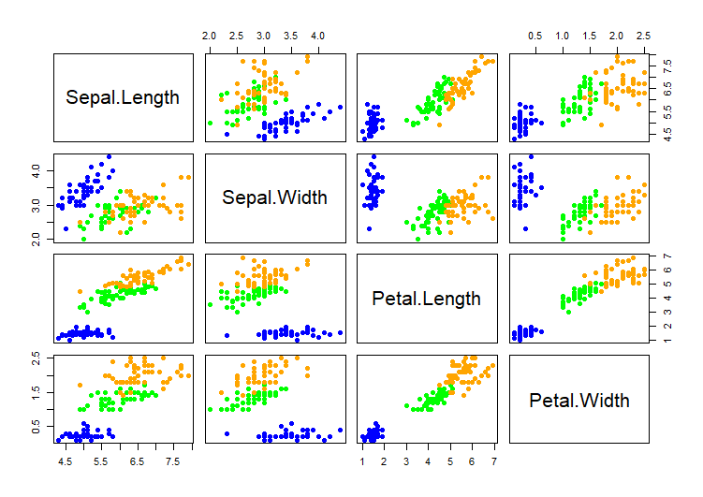
Iris sin transformación

Slide 9
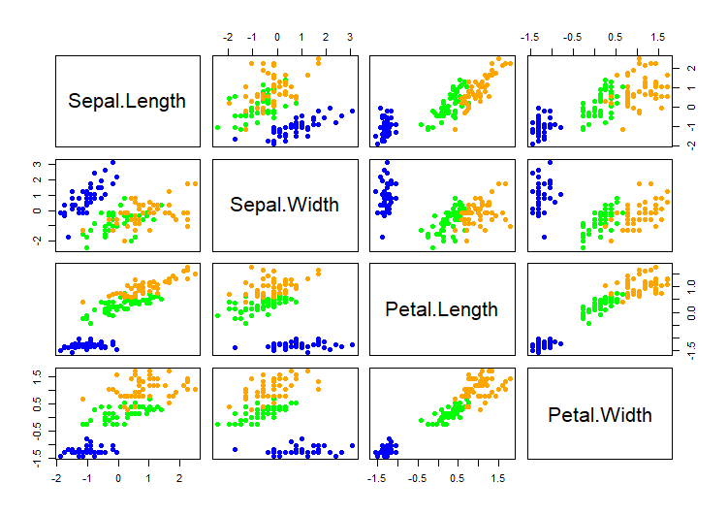
Iris con transformación univariante
La estructura no cambia, pero el rango de valores de las variables sí.

Slide 10
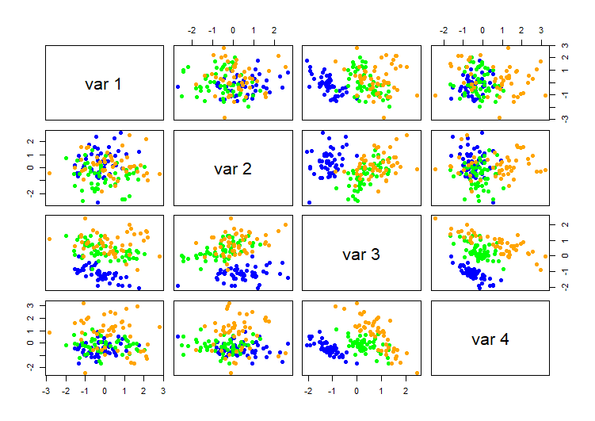
Iris con transformación multivariante
La estructura sí cambia, y el rango de valores de las variables también.

